Slide 1
LA BATALLA QUE TENEMOS QUE PELEAR.
INTRODUCCION:
Podría ser que muchas cosas en este mundo nos estorban, ¡pero hay una guerra que tenemos que pelear y esta guerra es una “guerra espiritual” La guerra espiritual se lleva a cabo en las “regiones celestiales”.
Alabado sea Dios, Padre de nuestro Señor Jesucristo, que nos ha bendecido en las regiones celestiales con toda bendición espiritual en Cristo.
Efesios.1:3.
Bendito sea el Dios y Padre de nuestro Señor Jesucristo, que nos ha bendecido con toda bendición espiritual en los lugares celestiales en Cristo,
Y en unión con Cristo Jesús, Dios nos resucitó y nos hizo sentar con él en las regiones celestiales
Efesios.2:6.
y con El nos resucitó, y con El nos sentó en los lugares celestiales en Cristo Jesús,
El fin de todo esto es que la sabiduría de Dios, en toda su diversidad, se dé a conocer ahora, por medio de la iglesia, a los poderes y autoridades en las regiones celestiales.

Slide 2
Efesios.3:10.
a fin de que la infinita sabiduría de Dios sea ahora dada a conocer por medio de la iglesia a los principados y potestades en las regiones celestiales,
Porque nuestra lucha no es contra seres humanos, sino contra poderes, contra autoridades, contra potestades que dominan este mundo de tinieblas, contra fuerzas espirituales malignas en las regiones celestiales.
Efesios.6:12.
Porque nuestra lucha no es contra sangre y carne, sino contra principados, contra potestades, contra los poderes de este mundo de tinieblas, contra las huestes espirituales de maldad en las regiones celestiales.
Veremos en este estudio que tenemos una guerra espiritual que hay que luchar y pelear. Pero no es carnal, es espiritual.

Slide 3
¿QUIEN ES EL ENEMIGO?
Sobran enemigos potenciales si estamos buscando pleito, Pero Dios hace claro que el verdadero enemigo es el diablo y sus huestes.
Tenemos que saber quién es nuestro enemigo y conocerlo bien saber sus artimañas para poder pelear esta batalla con El.
Si descuidamos sus artimañas El va tener ventajas sobre nosotros, y no podemos permitir que El tome ventaja sobre nosotros.
II Corintios.2:11.
para que Satanás no tome ventaja sobre nosotros, pues no ignoramos sus ardides.

Slide 4
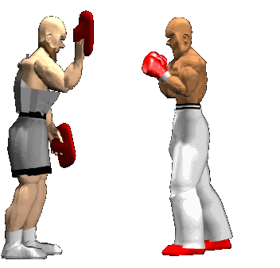
Poderes, Autoridades, Potestades que dominan, Fuerzas espirituales malignas
Efesios.6:12.
Porque nuestra lucha no es contra sangre y carne, sino contra principados, contra potestades, contra los poderes de este mundo de tinieblas, contra las huestes espirituales de maldad en las regiones celestiales.
Se conducían según el que gobierna las tinieblas, según el espíritu que ahora ejerce su poder en los que viven en la desobediencia.
Efesios.2:2.
en los cuales anduvisteis en otro tiempo según la corriente de este mundo, conforme al príncipe de la potestad del aire, el espíritu que ahora opera en los hijos de desobediencia,

Slide 5
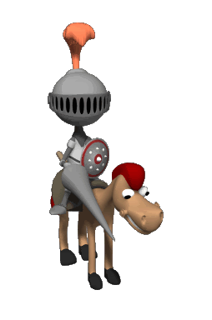
EL CARÁCTER DE ESTA LUCHA: La lucha es real.
Efesios 6.11.
Revestíos con toda la armadura de Dios para que podáis estar firmes contra las insidias del diablo.
La mitología representa al diablo de una manera graciosa de tal manera que las personas lo toman con poca seriedad.
Algunos piensan que el diablo es solo una idea, que las religiones han tomado para asustar a las personas.
Pero la verdad es que la Biblia nos habla de el diablo Real, el cual es nuestro enemigo, y tenemos una verdadera lucha diaria con él.

Slide 6
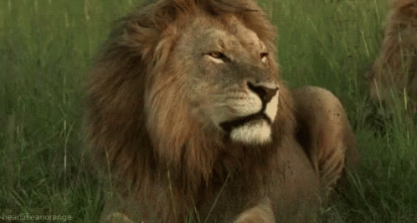
La lucha es espiritual “No tenemos lucha contra carne, ni sangre, sino contra huestes espirituales” Una de las cosas que debemos entender, es que esta Lucha es de carácter espiritual.
En otras palabras nuestra lucha no es contra personas, Sino contra espíritus.
Por lo tanto no debemos aborrecer, o agredir a las personas, porque No son las personas precisamente Sino espíritus de maldad.
EL ENEMIGO ES SATANAS.
I Pedro 5:8.
“Vuestro adversario el diablo, como león rugiente anda alrededor, buscando a quien devorar”
En la Biblia se le dan varios nombres. Destructor, serpiente antigua, tentador, dios de este siglo El acusador de los hermanos.

Slide 7
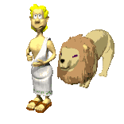
Debe usted aceptarlo como enemigo acérrimo, porque él Así, nos lo ha declarado.
El nos odia a muerte, y es malévolo y despiadado.
A él no lo importa que digamos que es engañador, lo que le inquieta es que se lo demostremos.
Desde que usted se convirtió a Cristo, adopto gratuitamente un enemigo, y se llama Satanás.

Slide 8
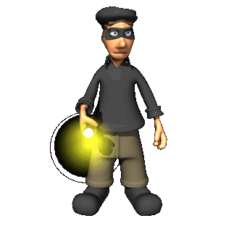
EL PROPÓSITO DEL ENEMIGO.
Es Hurtar, matar y destruir.
Juan 10:10.
El ladrón sólo viene para robar y matar y destruir; yo he venido para que tengan vida, y para que la tengan en abundancia.
No, hay nobleza o compasión en este personaje Su intención es destruir al hombre, física, moral y Espiritualmente.
Destruye cuerpos, destruye matrimonios, destruye Familias, destruye iglesias, Roba la felicidad, roba la paz, roba la armonía roba La unidad, y el gozo.

Slide 9
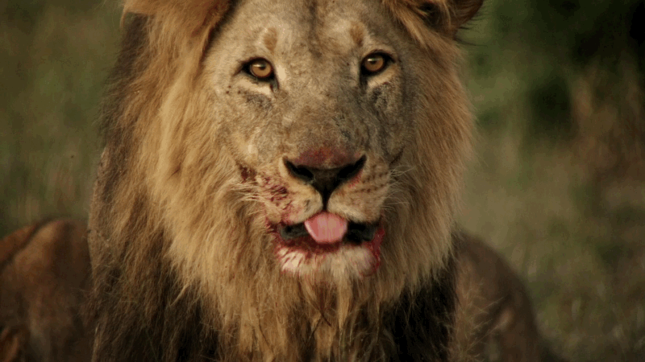
Entra tan sutilmente, que en ocasiones nos confunde y nos hace pensar que desea nuestro bien, pero La realidad es que es solo una artimaña, para destruirnos.
Su poder Príncipe de la potestad del aire.
Efesios.2:2.
en los cuales anduvisteis en otro tiempo según la corriente de este mundo, conforme al príncipe de la potestad del aire, el espíritu que ahora opera en los hijos de desobediencia,
No podemos minimizar su poder, la realidad es que si es poderoso.
Esa es la razón, porque tiene tanto éxito en sus diabólicos Propósitos.
Aunque su poder es limitado.

Slide 10
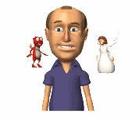
LA ESFERA EN QUE SE MUEVE:
En la mente y corazones de las personas.
A través de pensamientos e incitaciones a lo malo
En Génesis.3.
Tenemos el mejor ejemplo de cómo trabaja Este personaje.
Seduce sutilmente la mente y el corazón de las personas.
Poniendo ideas, y planes malévolos.
SUS COLABORADORES ESPIRITUS.
Potestades, principados, gobernadores, huestes.
Son muchos, y son poderosos. Su encomienda es oprimir y posesionarse de las mentes y cuerpos de los hombres.

Slide 11
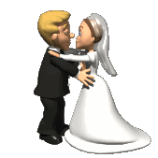
Es la razón por la que tenemos fricciones y luchas con la esposa, con el esposo, con los hijos, con el jefe De trabajo, con el vecino. Porque se dejan usar.
Atrás ves de doctrinas de demonios.
I Timoteo.4:1-3.
Pero el Espíritu dice claramente que en los últimos tiempos algunos apostatarán de la fe, prestando atención a espíritus engañadores y a doctrinas de demonios,
V.2.
mediante la hipocresía de mentirosos que tienen cauterizada la conciencia;
V.3.
prohibiendo casarse y mandando abstenerse de alimentos que Dios ha creado para que con acción de gracias participen de ellos los que creen y que han conocido la verdad.

Slide 12
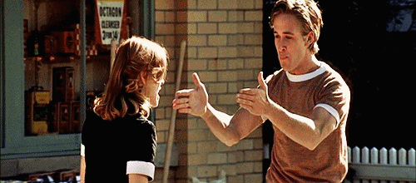
Los celos, las ambiciones personales, la arrogancia, es sabiduría diabólica.
Santiagos.3:15.
Esta sabiduría no es la que viene de lo alto, sino que es terrenal, natural, diabólica.
A los falsos profetas se les llama espíritus.
I Juan.4:1.
Amados, no creáis a todo espíritu, sino probad los espíritus para ver si son de Dios, porque muchos falsos profetas han salido al mundo.
II Tesalonicenses.2:2.
que no seáis sacudidos fácilmente en vuestro modo de pensar, ni os alarméis, ni por espíritu, ni por palabra, ni por carta como si fuera de nosotros, en el sentido de que el día del Señor ha llegado.

Slide 13
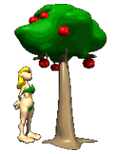
Por eso aunque andamos en la carne, no luchamos según la carne.
II Corintios.11:3.
Pero temo que, así como la serpiente con su astucia engañó a Eva, vuestras mentes sean desviadas de la sencillez y pureza de la devoción a Cristo.
Porque nuestras armas no son carnales.
II Corintios.11:4.
Porque si alguien viene y predica a otro Jesús, a quien no hemos predicado, o recibís un espíritu diferente, que no habéis recibido, o aceptáis un evangelio distinto, que no habéis aceptado, bien lo toleráis.
Y son poderosas para destruir fortalezas.

Slide 14
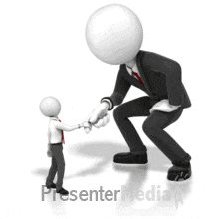
Y estas fortalezas son especulaciones, razonamiento altivo que se levantan contra el conocimiento de Dios.
II Corintios.11:5.
Pues yo no me considero inferior en nada a los más eminentes apóstoles.
Por eso debemos estar preparados para presentar defensa de nuestra esperanza.
I Pedro.3:15.
sino santificad a Cristo como Señor en vuestros corazones, estando siempre preparados para presentar defensa ante todo el que os demande razón de la esperanza que hay en vosotros, pero hacedlo con mansedumbre y reverencia;

Slide 15
Por eso la espada que usamos para luchar es la palabra de Dios.
Efesios.6:17.
Tomad también el YELMO DE LA SALVACION, y la espada del Espíritu que es la palabra de Dios.
No podemos ganarle a satanás con palabras, mucha gente religiosa cree que con decir la sangre de Cristo tiene poder van a ganarle a satanás.
A satanás la única manera para ganarle es con la palabra de Dios.

Slide 16
EL GRAN PODER QUE TENEMOS PARA GANAR ESTA BATALLA.
Tenemos un gran poder para poder vencer a estas huestes espirituales. Tenemos la palabra de Dios que nos ayuda a vencer esta guerra espiritual.
II Timoteo.3:16-17.
Toda Escritura es inspirada por Dios y útil para enseñar, para reprender, para corregir, para instruir en justicia,
V.17.
a fin de que el hombre de Dios sea perfecto, equipado para toda buena obra.

Slide 17
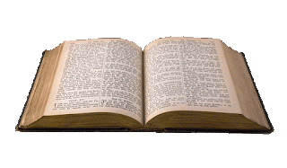
La fe.
I Juan.5:4.
Porque todo lo que es nacido de Dios vence al mundo; y esta es la victoria que ha vencido al mundo: nuestra fe.
Nuestra fe nos ayuda a vencer esta guerra que tenemos, por eso debemos de crecer en fe.
La fe viene por el oír la palabra de Dios.
Romanos.10:17.
Así que la fe viene del oír, y el oír, por la palabra de Cristo.
Cristo, con Cristo todo lo puedo.
Filipenses.4:13.
Todo lo puedo en Cristo que me fortalece.
Sin Él, separados de Él, nada podemos hacer.
Juan.15:5.

Slide 18
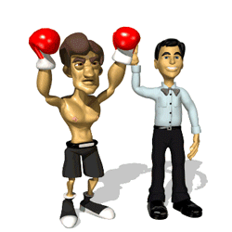
Yo soy la vid, vosotros los sarmientos; el que permanece en mí y yo en él, ése da mucho fruto, porque separados de mí nada podéis hacer.
Podemos vencer esta guerra por la sangre de Cristo.
Apocalipsis.12:11.
Ellos lo vencieron por medio de la sangre del Cordero y por la palabra del testimonio de ellos, y no amaron sus vidas, llegando hasta sufrir la muerte.
Tenemos las armas y el poder necesario para ganar esta guerra, sino la ganamos no es porque no tengamos las armas suficientes, sino porque no quisimos ganar.
Pablo gano esta guerra.
II Timoteo.4:7.

Slide 19
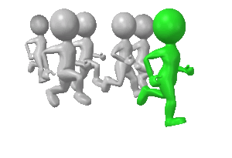
He peleado la buena batalla, he terminado la carrera, he guardado la fe.
El había peleado esta batalla y había ganado, nosotros también podemos ganar esta batalla.
Debemos pelear esta batalla.
I Timoteo.1:18.
Esta comisión te confío, hijo Timoteo, conforme a las profecías que antes se hicieron en cuanto a ti, a fin de que por ellas pelees la buena batalla,
No podemos huir de ella, tenemos que pelearla.
I Timoteo.6:12.
Pelea la buena batalla de la fe; echa mano de la vida eterna a la cual fuiste llamado, y de la que hiciste buena profesión en presencia de muchos testigos.

Slide 20
CONCLUSION:
Tenemos una gran batalla que pelear no podemos huir de ella, pero podemos ganarla así como la gano el Apóstol Pablo nosotros la podemos ganar.
Esta lucha no es contra sangre ni carne, en otras palabras no es personal, no es contras las personas, sino contra el Diablo.
Tenemos todo el poder para ganarla y el poder está en la palabra de Dios, que es nuestra espada, empapémonos de la palabra de Dios crezcamos en ella para ganar esta batalla.
Hebreos.4:12.
Porque la palabra de Dios es viva y eficaz, y más cortante que cualquier espada de dos filos; penetra hasta la división del alma y del espíritu, de las coyunturas y los tuétanos, y es poderosa para discernir los pensamientos y las intenciones del corazón.

Slide 21
DIOS NOS BENDIGA A TODOS.

